Slide 1


Slide 2
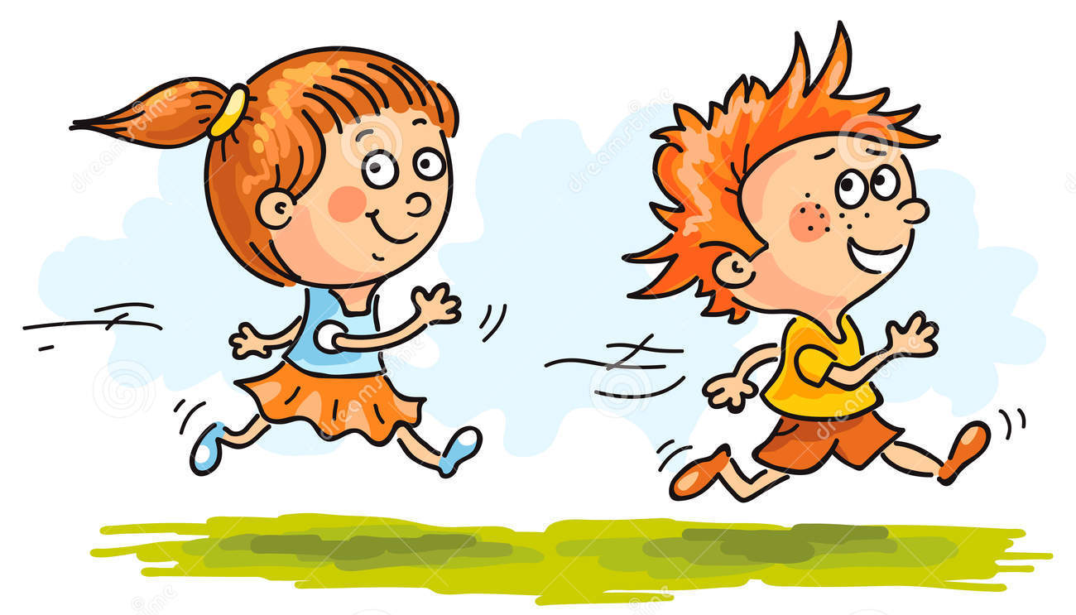
التنفس الخلوي

Slide 3

الفكرة العامة
تحول عملية البناء الضوئي الطاقة الشمسية إلى طاقة كيميائية في حين يستعمل التنفس الخلوي الطاقة الكيميائية لإتمام الوظائف الحية

Slide 4
الفكرة الرئيسة
تحصل المخلوقات الحية على الطاقة بتحليل الجزيئات العضوية في أثناء التنفس الخلوي

Slide 5




جدول التعلم
 | ماذا أعرف |  | ماذا أود أن عرف |  | ماذا تعلمت
...................................................... ...................................................... ...................................................... ...................................................... ...................................................... ...................................................... |  | ...................................................... ...................................................... ...................................................... ...................................................... ...................................................... ...................................................... |  | ...................................................... ...................................................... ...................................................... ...................................................... ...................................................... ......................................................

Slide 6

*تلخص مراحل التنفس الخلوي
*تحدد دور نواقل الألكترونات في كل مرحلة من التنفس الخلوي
الأهداف
*تقارن بين التخمر الكحولي والتخمر الحمضي

Slide 7

هناك نوعان من التنفس يحدث في الكائنات الحية
تنفس خلوي
تنفس عام
أكسدة المواد الكيميائية للحصول على الطاقة
تبادل الغازات
أخذ الـo2 وطردco2

Slide 8

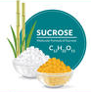




أكتبي معادلة مبسطة لعملية التنفس الخلوي
مهارة قرأه الصور
+
+
جلوكوز
أكسجين
طاقة
..................
..................
..................
ماء
CO2
..................
..................

Slide 9

مهارة قراه الصور (الذكاء بصري) ومهارة الوصف
طالبتي العزيزة من خلال الصورة أجيبي عما يأتي
أـ صفي تركيب الميتوكندريا (عضية الطاقة)

Slide 10
مهارة قراه الصور (الذكاء بصري) ومهارة الوصف
طالبتي العزيزة من خلال الصورة أجيبي عما يأتي
ب ـ عددي المراحل التي يتم من خلالها التنفس الخلوي

Slide 11
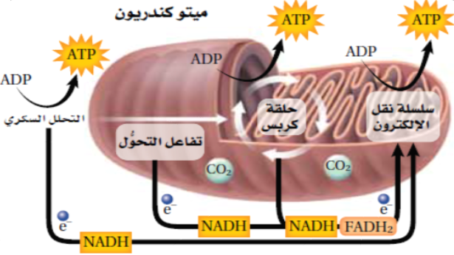
استراتيجية الفجوة
تحدث عملية التنفس الخلوي في مرحلتين أساسيتين
 | عملية لا هوائية | عملية هوائية
 | التحلل السكري | حلقة كربس | سلسلة نقل اللألكترونات
اشتراط الأكسجين | لا تشترط وجود الـO2 | تشترط وجود الـO2
تحدث في | السيتوبلازم | الميتوكندريا

Slide 12
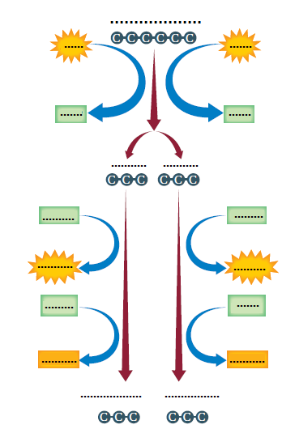
استيراتيجية القراءة الموجة
التحلل السكري
طالبتي العزيزة أنظري للشكل ( (2-12ثم أكملي البيانات الناقصة على الرسم

Slide 13
السكري
ATP
سكر الجلوكوز
ATP
التحلل
C
C
C
C
C
C
ADP
ADP
G3P
G3P
2ADP
2ADP
C
C
C
C
C
C
2ATP
2ATP
NAD+
NAD+
NADH
بيروفيت
بيروفيت
NADH
C
C
C
C
C
C

Slide 14
بيروفيت
(الناتج عن تحلل السكر)
يتفاعل مع
حلقة كربس
(دورتين )
CoA
NAD+
CO2
NADH
أستيل CoA
C
C
يتفاعل مع
مركب رباعي الكربون
حمض الستريك
NADH
NAD+
C
C
C
C
C
C
CO2
NADH
NAD+
مركب خماسي الكربون
ATP
C
C
C
C
C
CO2
NAD+
ADP
NADH
FADH2
FAD+
Notes:
FADH2
ATP

Slide 15
س/ما هو الناتج النهائي لحلقة كربس؟
ينتج من حلقة واحدة جزيئين منco2 وجزيءATP
وثلاث جزيئات من NADH وجزيء من FAD
إذا الناتج النهائي لحلقتي كربس؟
ينتج من حلقتي أربع جزئيات منco2 وجزيئنATP
وست جزيئات من NADH وجزيئن من FAD

Slide 17
الناتج النهائي للتنفس الخلوي 36 جزيء ATP في الخلية حقيقية النواة
ويقابله الخلوي 38 جزيء ATP في الخلية بدائية النواة هو الناتج النهائي للتنفس

Slide 19



في أعماق أعماق البحار حيث يسود الصمت ويطغى الظلام الحالك على كل شيء كانت أجهزة سبر الأغوار التي أرسلها عالم الاحياء المائية د/ يوسف تشير إلى وجود شكل بدائيا من أشكال الحياة وبعد جمع العينات وفحصها وجد د/يوسف أن هناك أنواع من البكتيريا البدائية تعيش في تلك الأعماق السحيقة

Slide 20

س/ كيف يمكن تفسير وجود كائنات حية في أعماق البحار رغم عدم توفر الأكسجين الضروري لعملية إتمام التنفس الخلوي ؟!
سؤال يطرح نفسه
..............................................................................................................................................................................................................................................................................

Slide 21

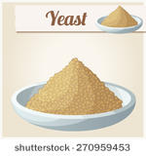




قومي بأجراء تجربة عملية بسيطة
(لتوضيح التنفس في الخميرة)
باستخدام الأدوات التالية
فسري ماحدث؟
ماذا تلاحظين ؟
الاستقصاء

Slide 22

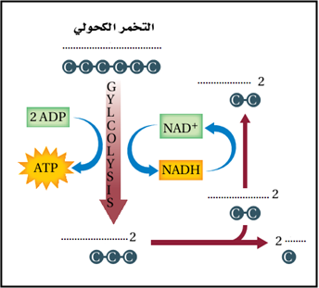
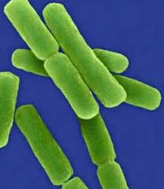
اكملي كتابة البيانات الناقصة على المخطط السهمي التالي
يحدث في
................
................

Slide 23
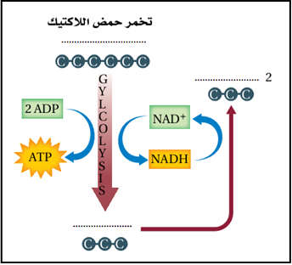

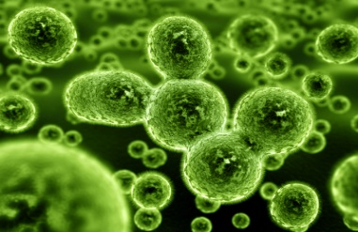
اكملي كتابة البيانات الناقصة على المخطط السهمي التالي
يحدث في
................
................

Slide 24
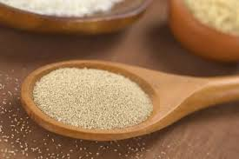
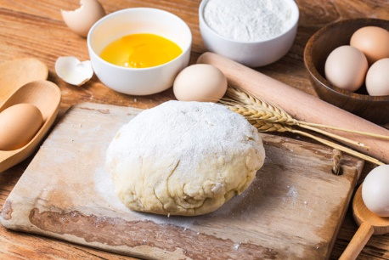
كيف يمكن للخميرة أن تساعد على نفخ العجائن
عندما تتنفس ينتج من تنفسها غاز وهو غاز خفيف يصعد لأعلى وبذلك يساهم في نفخ العجينة

Slide 25
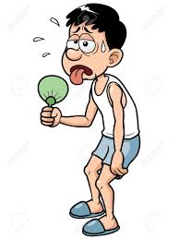
مهارة التحليل
اعطي تفسيرا علميا لما يلي
يشعر الانسان بالتعب بعد القيام بمجهود عضلي كبير
لتراكم حمض اللاكتيك في العضلات نتيجة التنفس اللاهوائي

Slide 26


مهارة التحليل
اعطي تفسيرا علميا لما يلي
يصبح طعم الحليب الفاسد حامضا
لتراكم حمض اللاكتيك في الحليب نتيجة التنفس اللاهوائي للبكتيريا التي سببت فساده

Slide 27
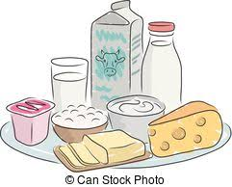

اقترحي طريقة للاستفادة من البكتريا المفسدة للبن
تستخدم في إنتاج أطعمة معينة مثل الجبن واللبن الرائب و القشدة الحامضة

Slide 28

قارني بين تخمر حمض اللاكتيك والتخمر الكحولي من خلال اكملك للمخطط السهمي التالي
هناك نوعان
من التخمر
التخمر الكحولي
التخمر الحمضي
نواتج تحلل
الجلكوز
...................................
...................................
أمثله
...................................
...................................

Slide 29

الغلق
مهارتي الربط والمقارنة
صممي خريطة مفاهيم توضح العلاقة بين البناء الضوئي والتنفس الخلوي

